Slide 1
QR- КОД - ИНТЕРАКТИВНОЕ СРЕДСТВО ОБУЧЕНИЯ СОВРЕМЕННОЙ ШКОЛЫ
Хлынцева Ю.В.
ГБОУ СОШ № 5 «ОЦ «Лидер»
г.о. Кинель Самарской области

Slide 2
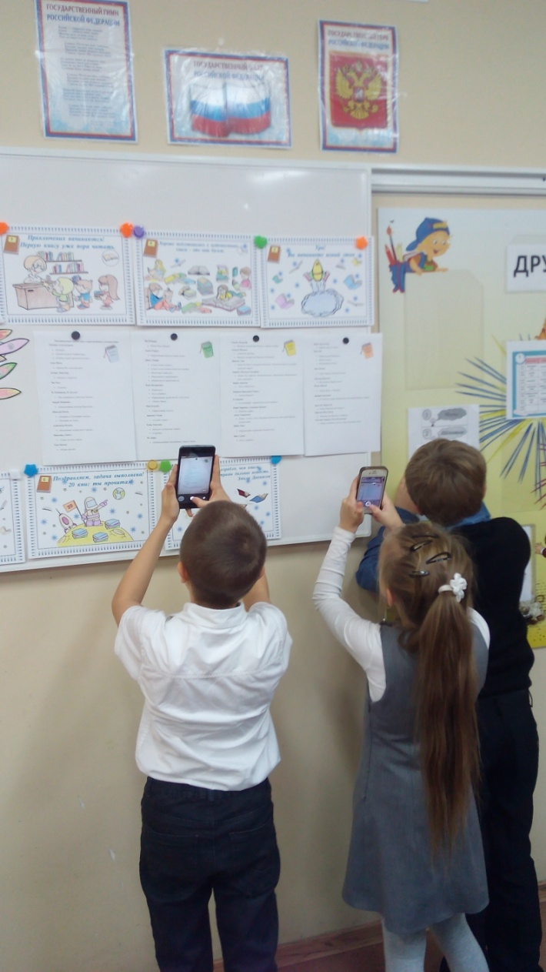
Портрет современного ученика

Slide 3
«Страшное это дело – безделье за партой». В. Сухомлинский

Slide 4
Активные участники урока

Slide 5
Технология мобильного образования
Что такое QR-код?
Цели использования QR-кода
Связь мира физического с миром сетевым, скрывающий тайну, загадку.
Программное обеспечение для создания и считывания кода
Вовлечь учащихся в урок
Повысить интерес к теме
Изменить способ организации работы на уроке
Предоставить учащимся большую самостоятельность

Slide 6
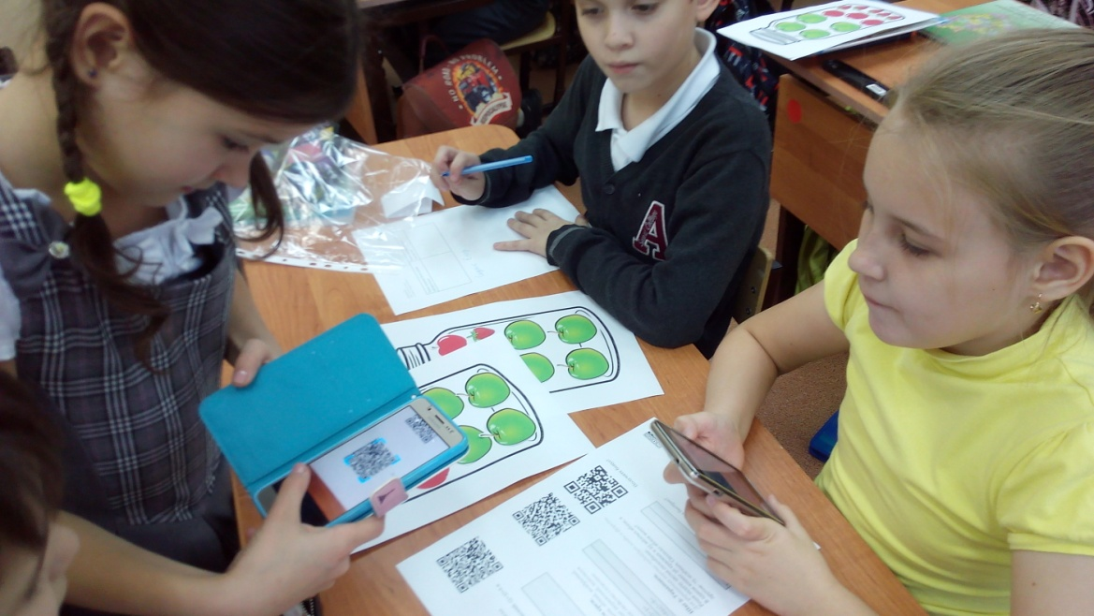
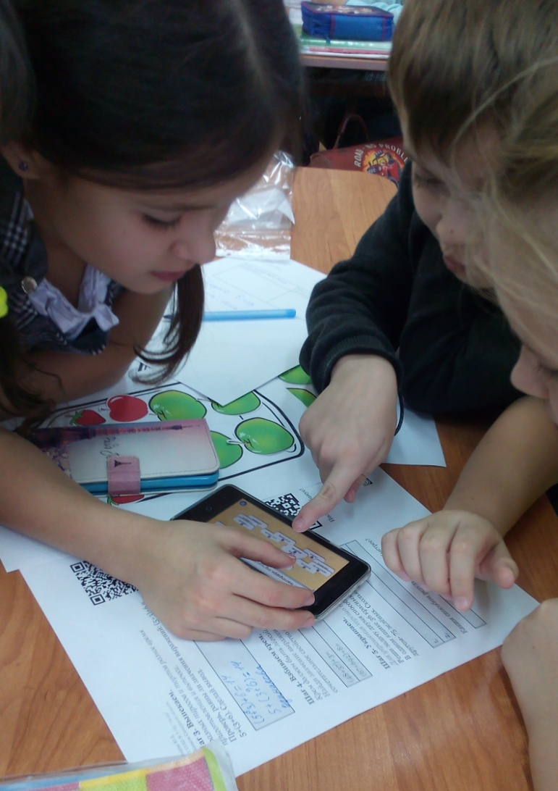
Использования QR-кодов на уроке и внеурочной деятельности

Slide 7
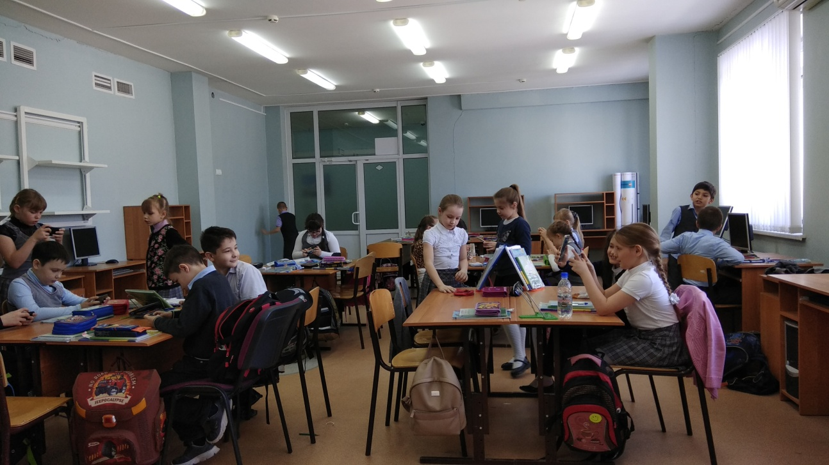

Slide 8
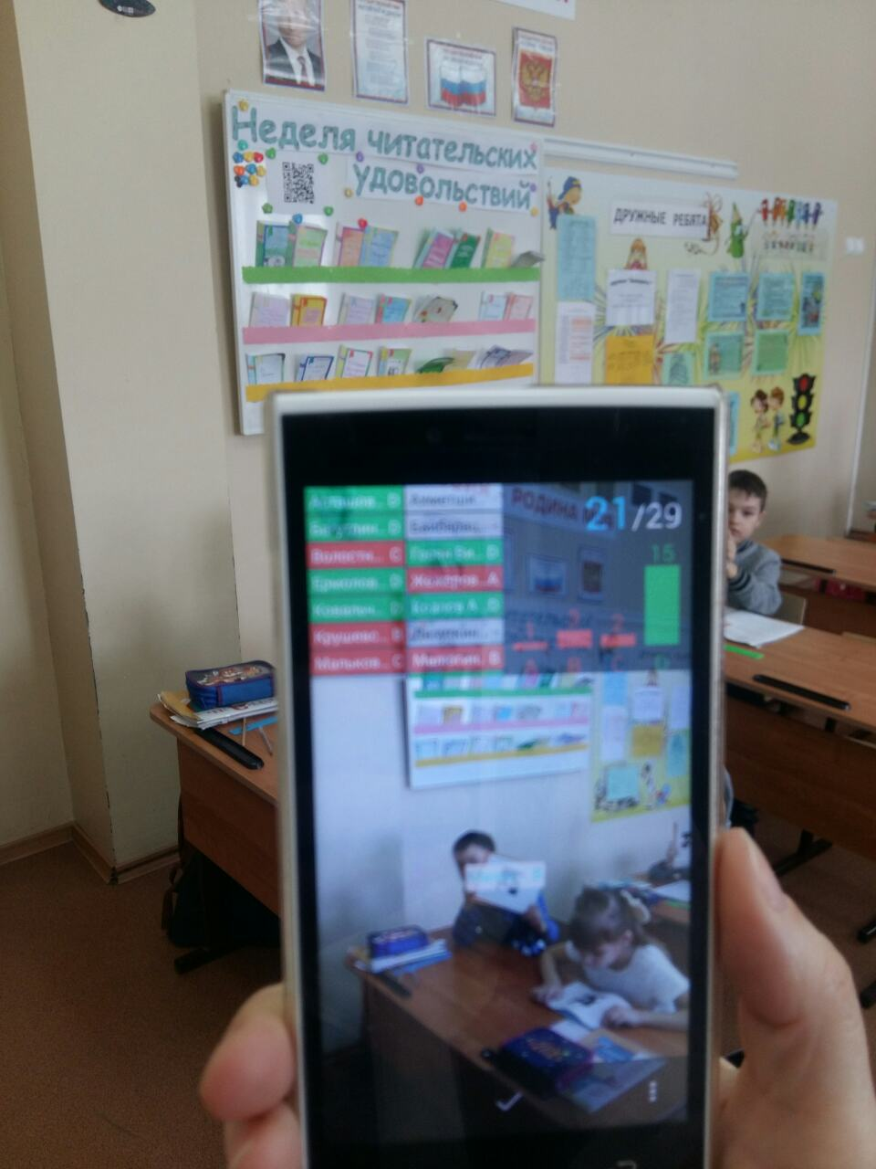
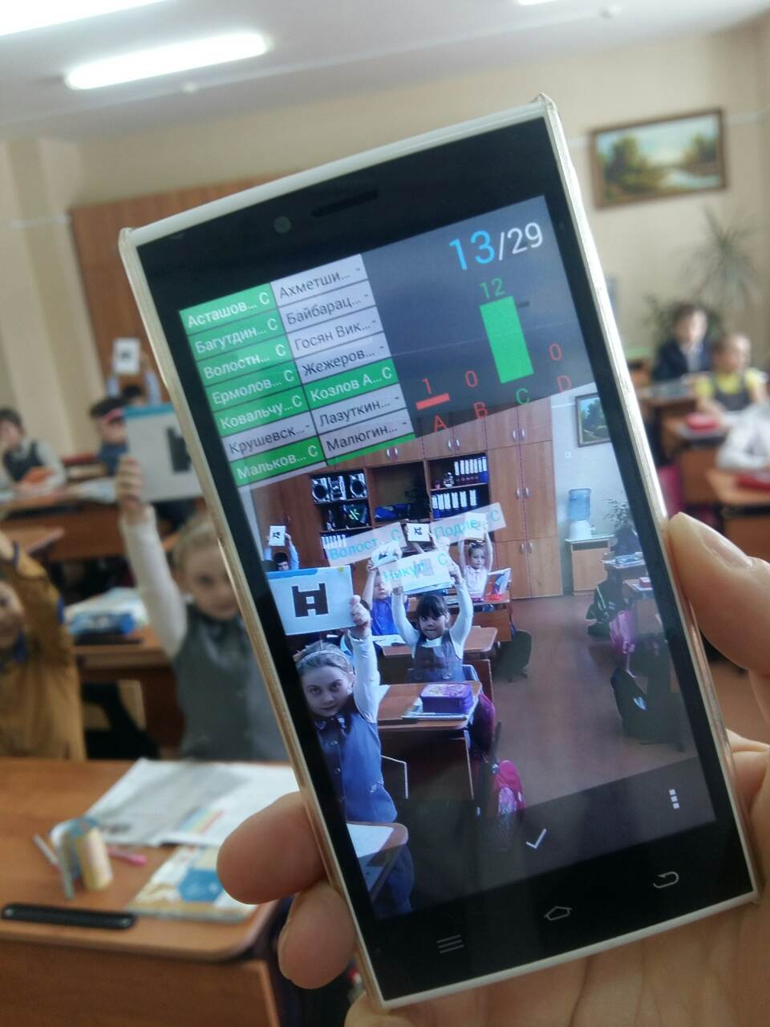
Моментальная система опроса

